Slide 1

东南大学 交通学院
轨道交通服务水平的评价指标
以及提高服务水平的措施
指导老师：张宁 副教授
小组成员：全民圣 183XXX
耿冬冬 183XXX
吴冠一 183XXX
谢再春 183110
2019年6月10日

Slide 2
01
05
Introduction
Insufficient And Prospects
概述
研究不足与展望
02
04
Literature Review
Research Results
研究综述
03
研究结论
Research Contents
研究内容

Slide 3
服务水平概念
Introduction
概述
服务水平评价作用
指标体系选取原则

Slide 4
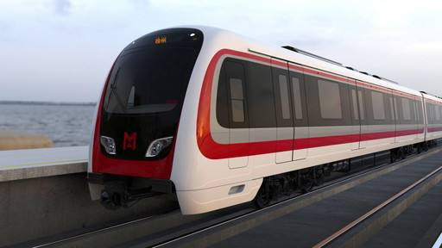
概述
服务水平
交通服务水平：描述交通流内的运行条件以及影响驾驶员和乘客感受的一种质量标准。
服务质量：从乘客角度体验或感受到的轨道交通服务的程度。
服务水平：是指轨道交通企业的运营服务工作在满足乘客出行需求方面所达到的程度。
服务水平是一个轨道交通产业对城市居民的服务内容和数量多少、服务质量好坏程度的综合反映。
Notes:
http://publicdomainarchive.com/wp-content/uploads/2015/03/public-domain-images-free-stock-photos-apple-fruits-iphone.jpg

Slide 5
概述
服务水平评价作用
改善不足，吸引客流
01
发现运营过程中的不足，提高服务水平，从而增加客流，缓解交通拥挤的紧张局面。
为
可以为决策者对城市轨道交通的规划、运营，维护、改善提供有效的帮助和支持。
02
此处添加标题
03
建立服务水平的评价指标体系，可以实现资源的优化配置，完善轨道交通的建设和运营,促进轨道交通的良性发展。

Slide 6
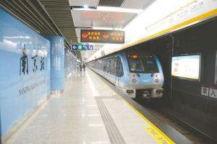
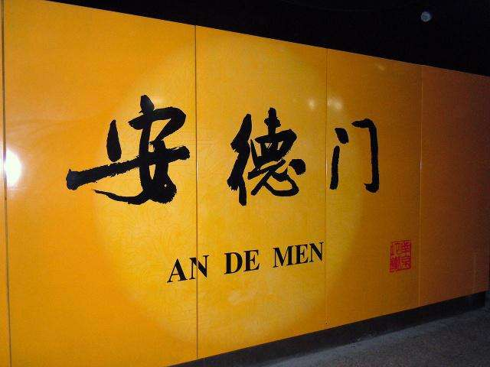
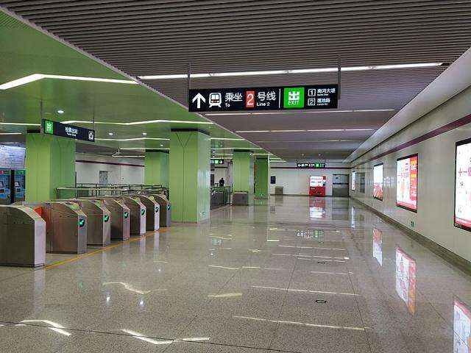
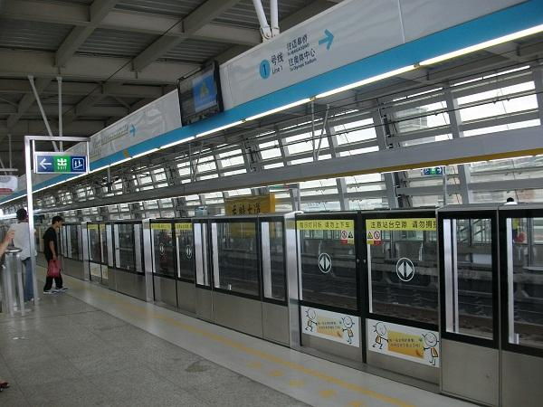
概述
指标体系选取原则
01
02
03
04
简单性
可测性
可靠性
时效性
在保证客观性和全面性的条件下，指标体系应适当简化。
可以进行直接或间接的测量，或用比较合理的测定方法可以容易得到。
选取的指标基本概念明确，具有相对的可靠性。
指标应在相当一段时间内对服务质量的评价具有有效性。
Notes:
http://colorlisa.com/pictures/83_1.jpg
http://www.lifeofpix.com/wp-content/uploads/2016/04/Life-of-Pix-free-stock-desk-newspaper-light-LEEROY.jpg
http://publicdomainarchive.com/wp-content/uploads/2014/04/public-domain-images-free-stock-photos-down-town-chicago-blue-sky-5-1000x666.jpg
http://publicdomainarchive.com/wp-content/uploads/2014/12/public-domain-images-free-stock-photos-high-quality-resolution-downloads-public-domain-archive-3-1000x750.jpg

Slide 7
绪论
It was the best of times, it was the worst of times; it was the age of wisdom, it was the age of foolishness.
It was the best of times, it was the worst of times; it was the age of wisdom, it was the age of foolishness.
请点击此处添加您的标题
请点击此处添加您的标题
请点击此处添加您的标题
研究意义
请点击此处添加您的标题
It was the best of times, it was the worst of times; it was the age of wisdom, it was the age of foolishness.
It was the best of times, it was the worst of times; it was the age of wisdom, it was the age of foolishness.

Slide 8
绪论
PART ONE
PART TWO
PART THREE
PART FOUR
It was the best of times, it was the worst of times; it was the age of wisdom, it was the age of foolishness.
It was the best of times, it was the worst of times; it was the age of wisdom, it was the age of foolishness.
It was the best of times, it was the worst of times; it was the age of wisdom, it was the age of foolishness.
It was the best of times, it was the worst of times; it was the age of wisdom, it was the age of foolishness.

Slide 9
Literature Review
研究综述

Slide 10
研究综述
此处添加标题
此处添加标题
It was the best of times, it was the worst of times; it was the age of wisdom, it was the age of foolishness.
创生性研究
It was the best of times, it was the worst of times; it was the age of wisdom, it was the age of foolishness.
文献
综述
关联性研究
描述性研究
此处添加标题
It was the best of times, it was the worst of times; it was the age of wisdom, it was the age of foolishness.

Slide 11

研究综述
本研究重点从挖掘机的杠杆理论的视角审视并解决互联网环境下设计及其应用过程存在的问题，把握杠杆理论探讨下的挖掘机新探索和新发展;
进一步提出新时代挖掘机产业转型的必要性，剖析模型的构成要素、动力机制和保障机制，引导学习者利用国家创新政策支持开展改革，满足时代发展和产业转型的需求。
本研究重点从挖掘机的杠杆理论的视角审视并解决互联网环境下设计及其应用过程存在的问题，把握杠杆理论探讨下的挖掘机新探索和新发展;
研究切入
Notes:
https://pixabay.com/static/uploads/photo/2014/08/26/19/21/document-428335_960_720.jpg

Slide 12
研究分析
添加标题一
添加标题二
本研究重点从挖掘机的杠杆理论的视角审视并解决互联网环境下设计及其应用过程存在的问题，把握杠杆理论探讨下的挖掘机新探索和新发展;
本研究重点从挖掘机的杠杆理论的视角审视并解决互联网环境下设计及其应用过程存在的问题，把握杠杆理论探讨下的挖掘机新探索和新发展;
VS
对比数据一：600万
对比数据一：600万
对比数据二：800万
对比数据二：800万
对比数据三：760万
对比数据三：760万
对比数据四：550万
对比数据四：550万

Slide 13
研究分析
添加文字
添加文字
添加文字
25%
45%
48%

Slide 14
Research Contents
研究内容

Slide 15
研究内容
项目 | 添加标题 | 添加标题
产生背景 | 请在此处添加文字 | 请在此处添加文字
构成要素 | 请在此处添加文字 | 请在此处添加文字
挖掘机角色 | 请在此处添加文字 | 请在此处添加文字
机械技术来源 | 请在此处添加文字 | 请在此处添加文字
转型隐喻 | 请在此处添加文字 | 请在此处添加文字

Slide 16
研究内容
内涵
特征
本研究重点从挖掘机的杠杆理论的视角审视并解决互联网环境下设计及其应用过程存在的问题，把握杠杆理论探讨下的挖掘机新探索和新发展;
进一步提出新时代挖掘机产业转型的必要性，剖析模型的构成要素、动力机制和保障机制，引导学习者利用国家创新政策支持开展改革，满足时代发展和产业转型的需求。
添加
文字
此处添加文字
此处添加文字
添加
文字
添加
文字
添加
文字

Slide 17
研究内容
添加文字
添加文字
添加文字
添加文字
本研究重点从挖掘机的杠杆理论的视角审视并解决互联网环境下设计及其应用过程存在的问题，把握杠杆理论探讨下的挖掘机新探索和新发展;
进一步提出新时代挖掘机产业转型的必要性，剖析模型的构成要素、动力机制和保障机制，引导学习者利用国家创新政策支持开展改革，满足时代发展和产业转型的需求。
Notes:
https://pixabay.com/static/uploads/photo/2016/03/02/10/32/allrounder-1232059_960_720.jpg
https://pixabay.com/static/uploads/photo/2015/08/11/11/13/armin-883896_960_720.jpg

Slide 18
Research Results
研究结论

Slide 19
研究结论
本研究重点从挖掘机的杠杆理论的视角审视并解决互联网环境下设计及其应用过程存在的问题；
本研究重点从挖掘机的杠杆理论的视角审视并解决互联网环境下设计及其应用过程存在的问题；
结论1
结论2
结论4
结论3
本研究重点从挖掘机的杠杆理论的视角审视并解决互联网环境下设计及其应用过程存在的问题；
本研究重点从挖掘机的杠杆理论的视角审视并解决互联网环境下设计及其应用过程存在的问题；

Slide 20
研究结论
本研究重点从挖掘机的杠杆理论的视角审视并解决互联网环境下设计及其应用过程存在的问题；
结论1
本研究重点从挖掘机的杠杆理论的视角审视并解决互联网环境下设计及其应用过程存在的问题；
结论2
本研究重点从挖掘机的杠杆理论的视角审视并解决互联网环境下设计及其应用过程存在的问题；
结论3

Slide 21
研究结论
01
02
03
04
本研究重点从挖掘机的杠杆理论的视角审视并解决互联网环境下设计及其应用过程存在的问题；
本研究重点从挖掘机的杠杆理论的视角审视并解决互联网环境下设计及其应用过程存在的问题；
本研究重点从挖掘机的杠杆理论的视角审视并解决互联网环境下设计及其应用过程存在的问题；
本研究重点从挖掘机的杠杆理论的视角审视并解决互联网环境下设计及其应用过程存在的问题；

Slide 22
Insufficient And Prospects
研究不足与展望

Slide 23
研究不足
本研究重点从挖掘机的杠杆理论的视角审视并解决互联网环境下设计及其应用过程存在的问题；
本研究重点从挖掘机的杠杆理论的视角审视并解决互联网环境下设计及其应用过程存在的问题；
本研究重点从挖掘机的杠杆理论的视角审视并解决互联网环境下设计及其应用过程存在的问题；
本研究重点从挖掘机的杠杆理论的视角审视并解决互联网环境下设计及其应用过程存在的问题；

Slide 24
研究展望
本研究重点从挖掘机的杠杆理论的视角审视并解决互联网环境下设计及其应用过程存在的问题，把握杠杆理论探讨下的挖掘机新探索和新发展;
进一步提出新时代挖掘机产业转型的必要性，剖析模型的构成要素、动力机制和保障机制，引导学习者利用国家创新政策支持开展改革，满足时代发展和产业转型的需求。
本研究重点从挖掘机的杠杆理论的视角审视并解决互联网环境下设计及其应用过程存在的问题，把握杠杆理论探讨下的挖掘机新探索和新发展;
展望

Slide 25
THANK FOR YOUR WATCH
恳请各位老师批评指正
答辩学生：xxxxxxx

